Slide 1

ELEMENTOS DA NARRATIVA
Ensino Fundamental – 6º Ano – Língua Portuguesa

Slide 2


ELEMENTOS DA NARRATIVA
Iniciaremos mais uma sequência didática! Ela tem como objetivo estudar os elementos que compõem uma narrativa, com ênfase nos diferentes tipos de narrador e como a escolha desse narrador influencia na forma como a história é contada.
Imagem 1
Ensino Fundamental – 6º Ano – Língua Portuguesa
Notes:
apesar de muito próximos, os dois têm diferenças relevante

Slide 3

ELEMENTOS DA NARRATIVA
AÇÃO REFLEXIVA
O que é um texto narrativo?
Ao ler um texto narrativo, você costuma observar algum aspecto de sua estrutura?
Você já se perguntou se uma história poderia ser contada de outra forma?
Imagem 2
Ensino Fundamental – 6º Ano – Língua Portuguesa

Slide 4

ELEMENTOS DA NARRATIVA
O texto narrativo
O texto narrativo, basicamente, é aquele texto em que determinados personagens vivem situações em tempo e espaço. Geralmente, é escrito em prosa. Alguns gêneros narrativos são conto, crônica, novela, romance, fábula.
Imagem 3
Ensino Fundamental – 6º Ano – Língua Portuguesa

Slide 5
ELEMENTOS DA NARRATIVA
Os personagens
Toda história precisa de alguém para vivê-la.
No texto narrativo, os personagens podem ser seres humanos, animais, objetos, seres fantasiosos.
Há os personagens protagonistas e antagonistas - primários - e os coadjuvantes - secundários.
Imagem 3
Há personagens que contam suas histórias, e há os que têm sua história contada por outros.
Ensino Fundamental – 6º Ano – Língua Portuguesa

Slide 6
ELEMENTOS DA NARRATIVA
O tempo
Toda história acontece em algum tempo.
Uma narrativa pode acontecer em um tempo remoto, no agora ou, até mesmo, no futuro.
Há narrações em que o tempo é bem delimitado, e o leitor consegue percebê-lo facilmente. Por exemplo: no último dia do ano de 2021, na Páscoa de 2013.
A ordem temporal dos fatos narrados na história pode ser cronológica. Por exemplo: começa pela manhã, se desenvolve à tarde e conclui-se à noite.
Diferente dele, temos o tempo psicológico, em que não conseguimos determinar quando os fatos estão acontecendo. Isso costuma acontecer quando o narrador começa a refletir enquanto conta a história e começa a falar de outras coisas, sem manter uma ordem exata das coisas e do tempo.
Ensino Fundamental – 6º Ano – Língua Portuguesa

Slide 7

ELEMENTOS DA NARRATIVA
O espaço
Toda história precisa de um lugar para acontecer.
No texto narrativo, o espaço se trata do lugar em que as ações acontecem.
Os personagens podem desenvolver ações em apenas um lugar ou transitar por vários espaços.
A organização do espaço, bem como dos demais elementos da narrativa, depende muito do objetivo do autor na produção de efeitos de sentido para seu texto.
Imagem 4
Ensino Fundamental – 6º Ano – Língua Portuguesa

Slide 8
ELEMENTOS DA NARRATIVA
O enredo
Toda história precisa de fatos para serem contados.
O enredo é a trama que está sendo contada por um narrador, a respeito de uma personagem, que está em espaço e tempo delimitados.
Ele é a sequência de acontecimentos conflituosos da história que tendem a ser resolvidos.
Você já leu alguma história que achou sem graça? Talvez havia poucos conflitos a serem resolvidos e isso não prendeu sua atenção.
Imagem 4
Ensino Fundamental – 6º Ano – Língua Portuguesa

Slide 9
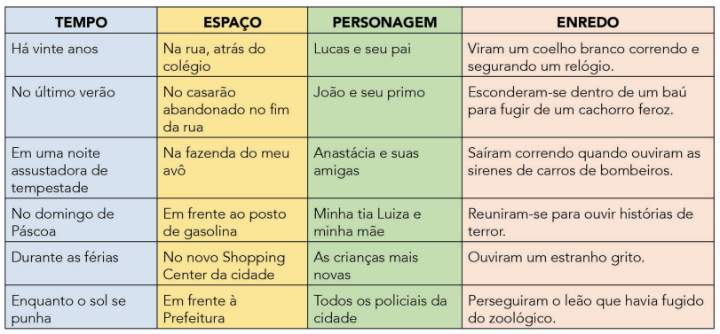
ELEMENTOS DA NARRATIVA
Vamos observar
Imagem 5
Ensino Fundamental – 6º Ano – Língua Portuguesa

Slide 10

ELEMENTOS DA NARRATIVA
O narrador
Toda história precisa de alguém para contá-la.
O narrador é o responsável por transmitir ao leitor os acontecimentos relacionados aos personagens apresentados por ele.
Essa transmissão dos acontecimentos pode acontecer de diversas formas, a depender de como o narrador se constitui.
Imagem 6
Ensino Fundamental – 6º Ano – Língua Portuguesa

Slide 11
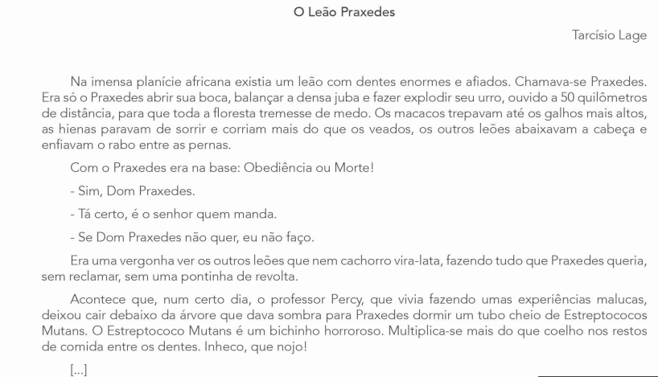
ELEMENTOS DA NARRATIVA
O Leão Praxedes
k
Ensino Fundamental – 6º Ano – Língua Portuguesa

Slide 12
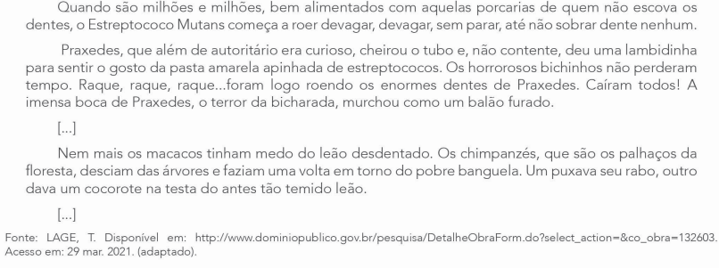
ELEMENTOS DA NARRATIVA
Ensino Fundamental – 6º Ano – Língua Portuguesa

Slide 13
ELEMENTOS DA NARRATIVA
O narrador observador
k
Não participa dos fatos narrados;
É imparcial e tende a ser mais objetivo;
Limita-se a contar o que “vê”, sem emitir opiniões, julgamentos;
Foco narrativo na 3ª pessoa.
Ensino Fundamental – 6º Ano – Língua Portuguesa

Slide 14
ELEMENTOS DA NARRATIVA
O narrador onisciente
k
Não participa dos fatos narrados;
Sabe de todas as coisas, inclusive do que se passa no interior dos personagens;
Pode ser neutro ou seletivo em relação à sua onisciência;
Foco narrativo na 3ª pessoa.
Ensino Fundamental – 6º Ano – Língua Portuguesa

Slide 15
ELEMENTOS DA NARRATIVA
O narrador observador intruso
k
Não participa dos fatos narrados, mas emite opiniões, julgamentos e críticas a respeito deles;
Não é imparcial;
Foco narrativo na 3ª pessoa.
Ensino Fundamental – 6º Ano – Língua Portuguesa

Slide 16
ELEMENTOS DA NARRATIVA
O narrador observador onisciente intruso
k
Não participa dos fatos narrados, mas emite opiniões e julgamentos a respeito deles;
Não é imparcial;
Foco narrativo na 3ª pessoa.
Verbo na 3ª pessoa
Observação onisciente
Opinião do narrador
Ensino Fundamental – 6º Ano – Língua Portuguesa

Slide 17
ELEMENTOS DA NARRATIVA
O narrador personagem
k
Imagem 6
Participa dos fatos narrados;
Geralmente, que narra é um personagem primário, mas pode ser, também, um personagem secundário;
Apresenta uma visão parcial da história;
Foco narrativo na 1ª pessoa.
Ensino Fundamental – 6º Ano – Língua Portuguesa

Slide 18
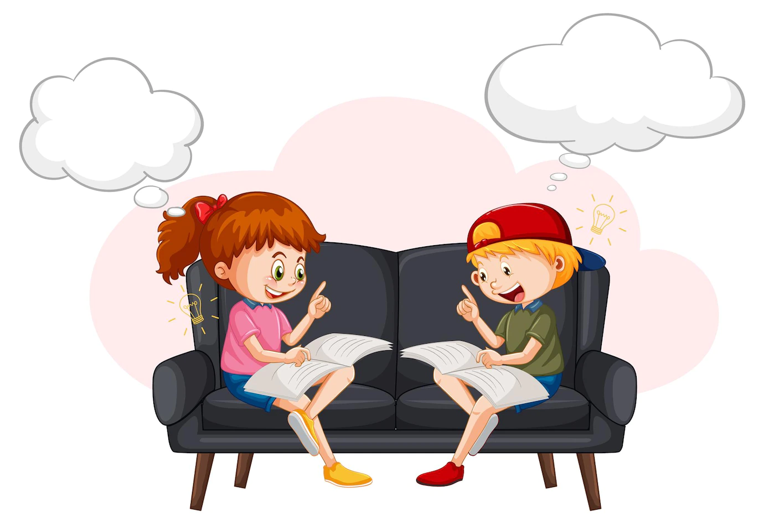
ELEMENTOS DA NARRATIVA
Imagem 7
Enquanto o narrador de 1ª pessoa cria uma impressão de verdade textual, aproximando mais o texto do leitor, o narrador de 3ª pessoa, por outro lado, como não faz parte da história, cria um distanciamento maior, dando mais objetividade à narração.
Ao escrever, o autor do texto deve estar ciente do que pretende alcançar; então, escolher o melhor foco narrativo, explorando de forma consciente seus recursos.
Ensino Fundamental – 6º Ano – Língua Portuguesa

Slide 19
ELEMENTOS DA NARRATIVA
PROPOSTA DE ATIVIDADE
Portal Conexão Escola
Atividade
Elementos da narrativa
Ensino Fundamental – 6º Ano – Língua Portuguesa

Slide 20

ELEMENTOS DA NARRATIVA
Habilidades Estruturantes:
(EF69LP47-B) Perceber como se estrutura a narrativa nos diferentes gêneros e os efeitos de sentido decorrentes do foco narrativo típico de cada gênero, da caracterização dos espaços físico e psicológico e dos tempos cronológico e psicológico, das diferentes vozes no texto (do narrador, de personagens em discurso direto, indireto e indireto livre), do uso de pontuação expressiva, palavras e expressões conotativas e processos figurativos e do uso de recursos linguístico-gramaticais próprios de cada gênero narrativo.
(EF67LP30-A) Criar narrativas ficcionais, tais como contos populares, contos de mistério, narrativas de enigma, crônicas, histórias em quadrinhos, entre outros, que utilizem os recursos sonoros, cenários e personagens realistas ou de fantasia.
(EF67LP30-B) Observar os elementos da estrutura narrativa próprios ao gênero pretendido, tais como enredo, personagens, tempo, espaço e narrador.

Slide 21
ELEMENTOS DA NARRATIVA
Referencial Teórico:
GOIÂNIA. Secretaria Municipal de Educação. Aprender Sempre. 6° ao 9º ano - Ensino Fundamental; Língua Portuguesa; 4° Bimestre; Goiânia, 2022.

Slide 22
ELEMENTOS DA NARRATIVA
Banco de imagens:
Imagem 1: Criança. https://br.freepik.com/vetores-gratis/meninos-e-meninas-com-sorriso-feliz_1504966.htm#query=crian%C3%A7a%20desenho&position=3&from_view=search Acesso em: 25, set. 2022
Imagem 2: Leitura. https://br.freepik.com/vetores-gratis/jovens-lendo-um-livro_5823825.htm#query=leitura&position=24&from_view=search&track=sph Acesso em: 05, out. 2022
Imagem 3: Menina lendo. https://br.freepik.com/vetores-gratis/menina-e-livro_23665894.htm#query=texto%20narrativo&position=16&from_view=search&track=sph Acesso em: 05, out. 2022
Imagem 4: Conto de fadas. https://br.freepik.com/vetores-gratis/conceito-de-conto-de-fadas-em-aquarela_7080663.htm#query=contos%20de%20fadas&position=17&from_view=search Acesso em: 14, set. 22
Imagem 5: GOIÂNIA. Secretaria Municipal de Educação. Aprender Sempre. 6° ao 9º ano - Ensino Fundamental; Língua Portuguesa; 4° Bimestre; Goiânia, 2022, p. 8.
Imagem 6: Criança escrevendo. https://br.freepik.com/vetores-gratis/uma-crianca-fazendo-licao-de-casa-com-balao-na-biblioteca_24781795.htm#query=contador%20de%20hist%C3%B3rias&position=35&from_view=search&track=sph Acesso em: 05, out. 2022
Imagem 7: Crianças dialogando. https://br.freepik.com/vetores-gratis/uma-crianca-lendo-livro-com-balao_25592491.htm Acesso em: 05, out. 2022

